Slide 1
JABATAN HAL EHWAL AGAMA TERENGGANU
KESEDARAN BERZAKAT
DAN BERSEDEKAH
DI BULAN RAMADAN
25 Ramadan 1442H
07 Mei 2021M
http://e-khutbah.terengganu.gov.my

Slide 2
Pujian Kepada Allah S.W.T.
الْحَمْدُ لِلَّهِ

Slide 3
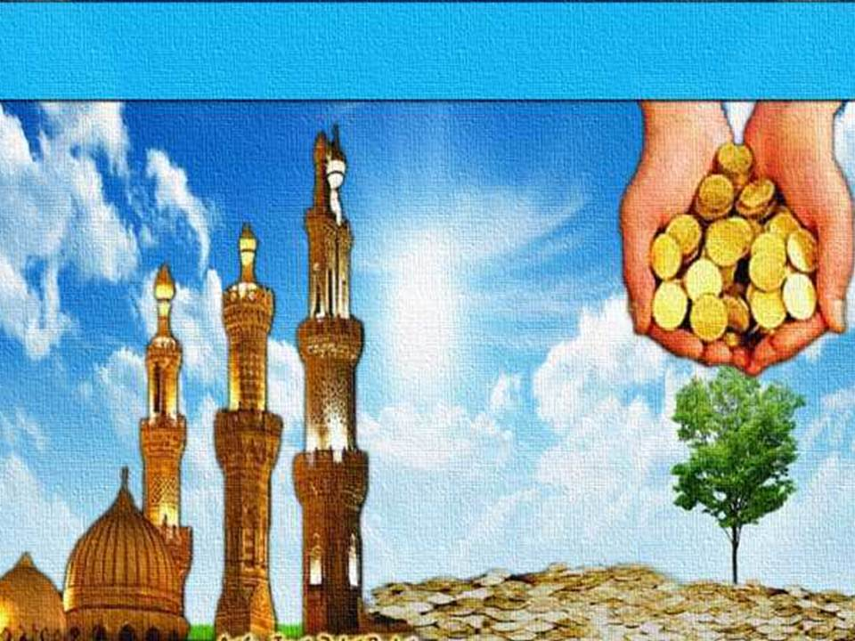
Syahadah
أَشْهَدُ أَن لآ إِلَهَ إِلاَّ اللهُ وَحْدَهُ لاَ شَرِيْكَ لَهُ، وَأَشْهَدُ أَنَّ مُحَمَّدًا عَبْدُهُ وَرَسُوْلُهُ
Dan aku bersaksi bahawa sesungguhnya tiada tuhan melainkan Allah Yang Maha Esa, tiada sekutu bagiNya dan juga aku bersaksi bahawa Nabi Muhammad SAW itu adalah hambaNya dan RasulNya.

Slide 4
Selawat Ke Atas
Nabi Muhammad S.A.W
اللَّهُمَّ صَلِّ وَسَلِّمْ عَلَى مُحَمَّدٍ وَعَلَى ءَالِهِ وَصَحْبِهِ.
Ya Allah, Cucurilah rahmat dan kesejahteraan ke atas Nabi Muhammad SAW dan ke atas keluarganya serta para sahabatnya.

Slide 5
Pesanan Taqwa
اتَّـقُوْا اللهَ أُوْصِيْكُمْ وَإِيَّايَ بِتَقْوَى اللهِ، فَقَدْ فَازَ الـمُتَّـقُوْنَ
Bertakwalah kepada Allah. Saya berpesan kepada anda dan diri saya agar bertaqwa kepada Allah. Sesungguhnya telah berjaya orang yang bertaqwa.

Slide 6
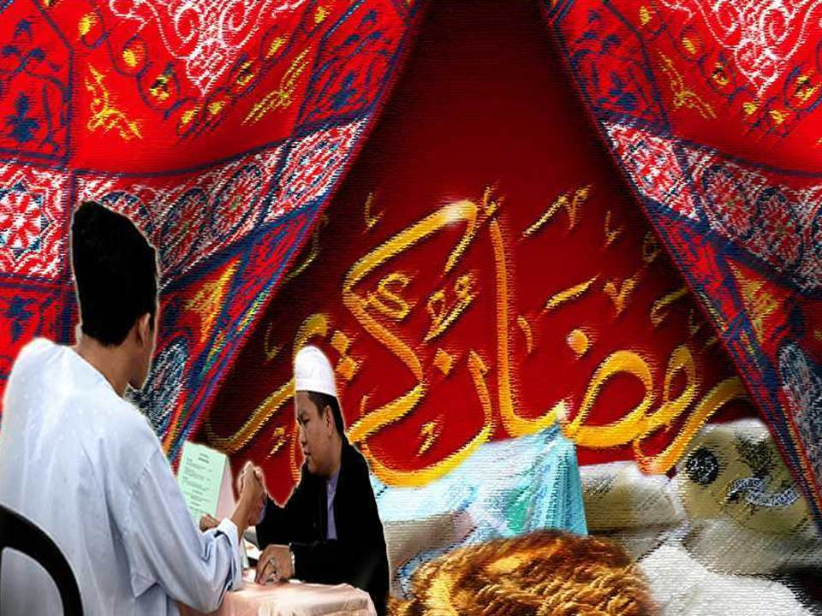
TAJUK KHUTBAH HARI INI:
KESEDARAN BERZAKAT DAN BERSEDEKAH
DI BULAN RAMADAN
25 Ramadan 1442H
07 Mei 2021M
http://e-khutbah.terengganu.gov.my

Slide 7
Pengajaran Ramadan
Menyemai dalam jiwa kita agar insaf terhadap nasib golongan fakir miskin, golongan yang ditimpa kesusahan serta prihatin terhadap kesengsaraan mereka

Slide 8
Kesan Pandemik Covid-19
Kes sejak 2020
Jumlah kematian telah mencapai 1400 lebih dengan sejumlah 400,000 dijangkiti
Memberi kesan yang besar kepada ekonomi , ramai yang kehilangan pekerjaan dan memerlukan bantuan

Slide 9
Pengertian Zakat
Sudut bahasa
Bersih, subur dan berkat
Sudut Syarak
Mengeluarkan sebahagian harta tertentu lalu diberikan kepad agolongan tertentu dalam kalangan asnaf dengan mengikut syarat-syarat tertentu

Slide 10
Firman Allah Taala dalam
Surah al-Taubah : Ayat 103
خُذْ مِنْ أَمْوَالِهِمْ صَدَقَةً تُطَهِّرُهُمْ وَتُزَكِّيهِمْ بِهَا وَصَلِّ عَلَيْهِمْ ۖ إِنَّ صَلَاتَكَ سَكَنٌ لَهُمْ ۗ وَاللَّهُ سَمِيعٌ عَلِيمٌ
“Ambilah (sebahagian) daripada harta mereka sebagai zakat, supaya dengannya engkau membersihkan mereka (daripada dosa dan akhlak yang buruk) dan mensucikan mereka (dari akhlak yang buruk); serta doakanlah untuk mereka, (ini kerana) sesungguhnya doamu itu menjadi ketenteraman jiwa bagi mereka. (Ingatlah) Allah Maha Mendengar, lagi Maha mengetahui”.

Slide 11
Kewajipan Zakat
Zakat fitrah diwajibkan ke atas setiap muslim yang mempunyai lebihan makanan atau harta daripada keperluan diri dan tanggungannya pada malam dan pagi hari raya
Kewajipan ini keatas orang yang hidup di kala matahari terbenam pada hari akhir dalam bulan Ramadhan atau meninggal dunia selepas terbenamnya matahari pada hari akhir dalam bulan Ramadhan

Slide 12
Kewajipan Zakat
Begitu juga kanak-kanak yang dilahirkan sebelum matahari terbenam pada hari akhir dalam bulan Ramadan dan hidup selepas terbenamnya matahari, serta orang yang memeluk Islam sebelum terbenam matahari pada hari akhir dalam bulan Ramadan dan berkekalan Islamnya.

Slide 13
Hadis Ibnu Abbas R.A
{فَرَضَ رَسُولُ اللَّهِ صَلَّى اللَّهُ عَلَيْهِ وَسَلَّمَ زَكَاةَ الْفِطْرِ طُهْرَةً لِلصَّائِمِ مِنَ اللَّغْوِ وَالرَّفَثِ وَطُعْمَةً لِلْمَسَاكِينِ ....} رواه أبو داود
“Rasulullah s.a.w telah memfardhukan zakat fitrah (pada bulan Ramadan) untuk mensucikan bagi orang yang berpuasa daripada segala perbuatan lagha (keji) dan perkataan yang buruk (yang dilakukan ketika sedang berpuasa) dan untuk dijadikan makanan bagi orang-orang yang miskin...”
(HR Abu Daud

Slide 14
Kewajipan Zakat
Zakat harta yang diwajibkan ke atas umat Islam yang memiliki harta dan kekayaan. Ini termasuklah zakat emas dan perak, wang simpanan, barang-barang perniagaan, binatang ternakan, hasil pertanian, zakat pendapatan dan saham, zakat galian yang kesemuanya dikategorikan oleh para ulama sebagai zakat harta.

Slide 15
Firaman Allah :
Surah at-Taubah: ayat 34 - 35
وَالَّذِينَ يَكْنِزُونَ الذَّهَبَ وَالْفِضَّةَ وَلَا يُنْفِقُونَهَا فِي سَبِيلِ اللَّهِ فَبَشِّرْهُمْ بِعَذَابٍ أَلِيمٍ
يَوْمَ يُحْمَىٰ عَلَيْهَا فِي نَارِ جَهَنَّمَ فَتُكْوَىٰ بِهَا جِبَاهُهُمْ وَجُنُوبُهُمْ وَظُهُورُهُمْ ۖ هَٰذَا مَا كَنَزْتُمْ لِأَنْفُسِكُمْ فَذُوقُوا مَا كُنْتُمْ تَكْنِزُونَ

Slide 16
Firaman Allah :
Surah at-Taubah: ayat 34 - 35
“Dan orang-orang yang menyimpan emas dan perak dan tidak membelanjakannya pada jalan Allah (yakni berzakat), maka khabarkanlah kepada mereka dengan balasan azab seksa yang tidak terperi sakitnya. Pada hari itu, emas dan perak (harta benda yang mereka miliki ) akan dibakar di dalam api neraka lalu diselar ke dahi mereka, rusuk mereka dan di belakang mereka (sambil dikatakan kepada mereka), inilah harta benda yang kamu himpunkan untuk diri kamu sendiri. Oleh itu, rasakanlah azab-Ku yang amat pedih akibat dari apa yang kamu himpunkan.”

Slide 17
Imam Nawawi R.a menyebutkan:
“Sesiapa yang mengingkari kefardhuan berzakat pada masa ini, maka dia telah kafir dengan ijma’. Katanya lagi: ‘Begitulah hukumnya bagi orang yang mengingkari sesuatu perkara berkaitan agama yang telah disepakati oleh ulama”.

Slide 18
Bersegeralah Mengeluarkan Zakat
Pusat-pusat zakat yang diluluskan oleh maidam
Bayar kepada
Amil-amil yang dilantik oleh maidam

Slide 19
Undang-undang zakat dan Fitrah
Enakmen Kesalahan Jenayah Syariah
(takzir) (Terengganu 2001) Syeksyen 20
Mana-mana orang yang wajib membayar zakat atau fitrah tetapi – Enggan membayar atau dengan sengaja tidak membayar zakat atau fitrah; atau Enggan membayar atau dengan sengaja tidak membayar zakat atau fitrah melalui amil yang dilantik atau mana-mana orang lain yang diberi kuasa oleh Majlis untuk memungut zakat atau fitrah, adalah melakukan suatu kesalahan dan apabila disabitkan boleh didenda tidak melebihi 3 ribu ringgit atau dipenjarakan selama tempoh tidak melebihi 2 tahun atau kedua-duanya.

Slide 20
Seksyen 40 pula menyatakan :
Mana-mana orang yang memungut zakat atau fitrah atau menyebabkan dipungut zakat atau fitrah tanpa dia dilantik sebagai amil atau selainnya diberi kuasa oleh Majlis adalah melakukan suatu kesalahan dan apabila disabitkan boleh didenda tidak melebihi 3 ribu ringgit atau dipenjarakan selama tempoh tidak melebihi 2 tahun atau kedua-duanya

Slide 21
Kesimpulan Khutbah
Menunaikan kewajipan zakat baik zakat fitrah maupun zakat harta dengan seikhlas hati kerana Allah SWT.
Sentiasa bersikap sensitif, prihatin dan cakna dengan kesusahan yang dialami oleh saudara sekeliling
Zakat adalah amalan yang diberkati dan diberi kebaikan oleh Allah
Zakat fitrah menyempurnakan ibadah puasa di Bulan Ramadan. Melalui latihan berlapar dan dahaga, kita mula memahami erti sebenar kesusahan yang dialami fakir miskin

Slide 22
Firman Allah Taala dalam
Surah al-Baqarah : Ayat 261
مَثَلُ الَّذِينَ يُنْفِقُونَ أَمْوَالَهُمْ فِي سَبِيلِ اللَّهِ كَمَثَلِ حَبَّةٍ أَنْبَتَتْ سَبْعَ سَنَابِلَ فِي كُلِّ سُنْبُلَةٍ مِائَةُ حَبَّةٍ ۗ وَاللَّهُ يُضَاعِفُ لِمَنْ يَشَاءُ ۗ وَاللَّهُ وَاسِعٌ عَلِيمٌ
“Perumpamaan orang-orang yang membelanjakan harta mereka pada jalan Allah samalah seperti menanam sebiji benih yang menumbuhkan tujuh tangkai, tiap-tiap satu tangkai pula mengandungi seratus biji. Dan Allah mengandakan pahala bagi sesiapa yang dikehendakinya. Dan Allah Maha Luas Rahmat dan Limpah KurniaNya lagi Maha Mengetahui".

Slide 23
PENUTUP
بَارَكَ اللهُ لِىْ وَلَكُمْ بِالْقُرْءَانِ الْعَظِيْمِ، وَنَفَعَنِى وَإِيَّاكُمْ بِمَا فِيْهِ مِنَ الأَيَاتِ وَالذِّكْرِ الْحَكِيْمِ، وَتَقَبَّلَ مِنِّي وَمِنْكُمْ تِلاوَتَهُ إِنَّهُ هُوَ السَّمِيعُ الْعَلِيْمُ. أَقُوْلُ قَوْلِيْ هَذَا وَأَسْتَغْفِرُ اللهَ الْعَظِيْمَ لِيْ وَلَكُمْ، وَلِسَائِرِ الْمُسْلِمِيْنَ وَالْمُسْلِمَاتِ، وَالْمُؤْمِنِيْنَ وَالْمُؤْمِنَاتِ فَاسْتَغْفِرُوْهُ، فَيَا فَوْزَ الْمُسْتَغْفِرِيْنَ، وَياَ نَجَاةَ التَّائِبِينَ.

Slide 25
Pujian Kepada Allah S.W.T.
الْحَمْدُ لِلَّهِ
Segala puji-pujian hanya bagi Allah S.W.T.

Slide 26
Syahadah
وَأَشْهَدُ أَن لاَّ إِلَهَ إِلاَّ اللهُ،
وَأَشْهَدُ أَنَّ سَيِّدَنَا مُحَمَّدًا عَبْدُهُ وَرَسُوْلُهُ
Dan aku bersaksi bahawa sesungguhnya tiada tuhan melainkan Allah, dan aku bersaksi bahawa junjungan kami nabi Muhammad S.A.W adalah hambaNya dan rasulNya.

Slide 27
Selawat Ke Atas
Nabi Muhammad S.A.W
اللَّهُمَّ صَلِّ وَسَلِّمْ عَلَى مُحَمَّدٍ وَعَلَى ءَالِهِ وَصَحْبِهِ.
Ya Allah, Cucurilah rahmat dan kesejahteraan ke atas Nabi Muhammad SAW dan ke atas keluarganya serta para sahabatnya.

Slide 28
Pesanan Taqwa
يأَيُّهَا الَّذِينَ آَمَنُوا اتَّقُوا اللهَ حَقَّ تُقَاتِهِ وَلَا تَمُوتُنَّ إِلاَّ وَأَنْتُمْ مُسْلِمُونَ
Wahai orang-orang yang beriman! Bertaqwalah kamu kepada Allah dengan sebenar-benar taqwa, dan jangan sekali-kali kamu mati melainkan dalam keadaan Islam.

Slide 29
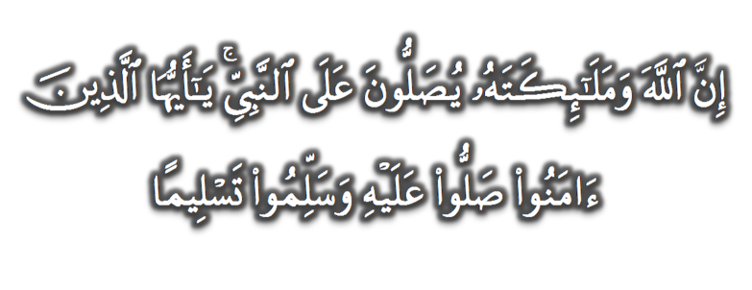
Seruan
Mengenang jasa rasul kesayangan, nabi Muhammad SAW yang berjuang membawa ajaran Islam. Selawat dan salam kepada Rasulullah s.a.w.
“Sesungguhnya Allah Taala Dan Para MalaikatNya Sentiasa Berselawat Ke Atas Nabi (Muhammad).
Wahai Orang-orang Beriman! Berselawatlah Kamu
Ke Atasnya Serta Ucapkanlah Salam Sejahtera Dengan Penghormatan Ke Atasnya Dengan Sepenuhnya”.

Slide 30
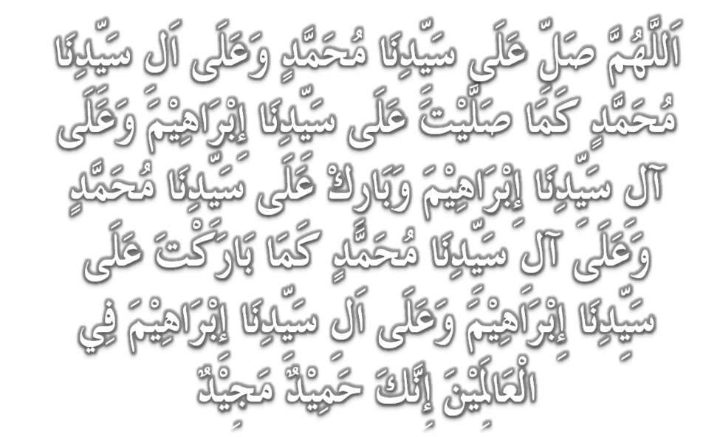
Selawat

Slide 31
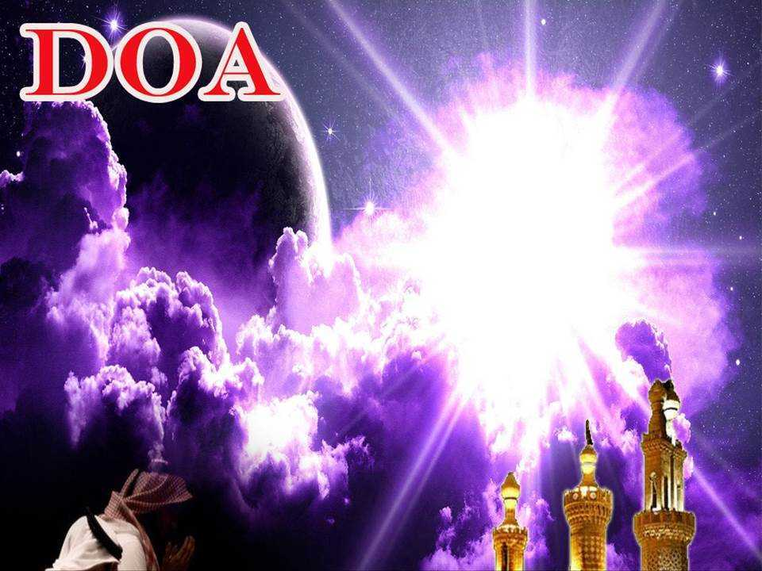
اللَّهُمَّ اغْفِرْ لِلْمُؤْمِنِيْنَ وَالْمُؤْمِنَاتِ، وَالمُسْلِمِيْنَ وَالْمُسْلِمَاتِ الأَحْيَاءِ مِنْهُمْ وَالأَمْوَات.
إِنَّكَ سَمِيْعٌ قَرِيْبٌ مُجِيْبُ الدَّعَوَات.
Ya Allah, Ampunkanlah Dosa Golongan Mu’minin Dan Mu’minaat, Muslimin Dan Muslimat, samada yang masih hidup atau yang telah mati. Sesungguhnya Engkau Maha Mendengar dan Maha Memakbulkan segala permintaan.

Slide 32
DOA
اللَّهُمَّ ادْفَعْ عَنَّا الْبَلاءَ وَالْوَبَاءَ وَالْفَحْشَاءَ مَا لا يَصْرِفُهُ غَيْرُكَ. اللَّهُمَّ إِنَّا نَعُوذُ بِكَ مِنَ البَرَصِ وَالْجُنُونِ وَالْجُذَامِ
وَمِن سَيِّئِ الأَسْقَامِ. اللَّهُمَّ اشْفِ مَرْضَانَا وَارْحَمْ مَّوْتَانَا،
وَالْطُفْ بِنَا فِيمَا نَزَلَ بِنَا.

Slide 33
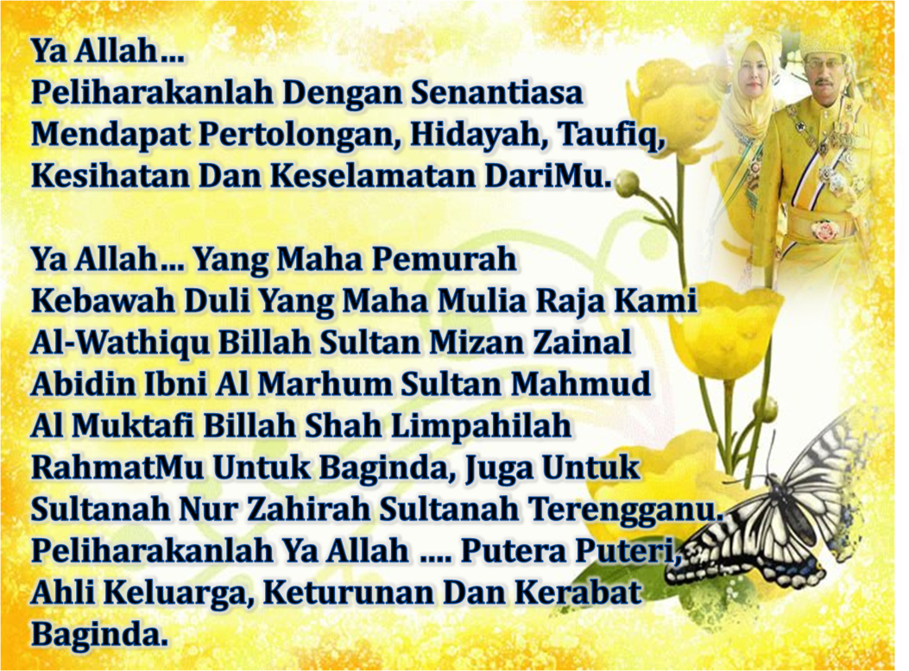

Slide 35
رَبَّنَا آتِنَا فِي الدُّنْيَا حَسَنَةً وَفِي الآخِرَةِ حَسَنَةً وَقِنَا عَذَابَ النَّارِ. وَصَلَّى اللهُ عَلىَ سَيِّدِنَا مُحَمَّدٍ وَعَلىَ آلِهِ وَصَحْبِهِ وَسَلَّمْ. وَالْحَمْدُ للهِ رَبِّ الْعَالَمِيْنَ.
.
Ya Allah…
Kurniakanlah Kepada Kami Kebaikan Di Dunia Dan Kebaikan Di Akhirat Serta Hindarilah Kami Dari Seksaan Neraka.

Slide 36
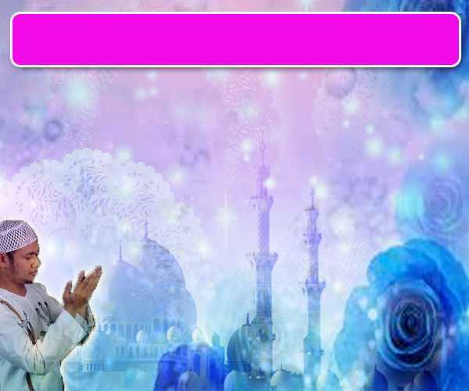
Wahai Hamba-hamba Allah….
Maka Ingatlah Allah Yang Maha Agung
Nescaya Dia Akan Mengingatimu,
Dan Bersyukurlah Di Atas Nikmat-nikmatNya Nescaya Dia Akan Menambahkan Lagi Nikmat Itu Kepadamu, dan Pohonlah
Dari Kelebihannya, Nescaya Akan Diberikannya Kepadamu. Dan Sesungguhnya Mengingati Allah Itu Lebih Besar (Faedah Dan Kesannya) Dan (Ingatlah) Allah Mengetahui Apa Yang Kamu Kerjakan.

Slide 37
